Slide 1
Выстраивание логистики пациентов в региональную клинику
Виртуальная поликлиника, планирование госпитализаций
Виталий Геннадьевич Азанов,
Краевая клиническая больница, ТФОМС. Красноярский край
Notes:
Здравствуйте, коллеги!
В докладе представлю опыт организации логистики пациентов в региональные узкоспециализированные поликлиники наработанный в Красноярском крае. Особенно ярко отображу опыт Краевой клинической больницы, с которой и начиналась отработка дистанционных механизмов маршрутизации.

Slide 2
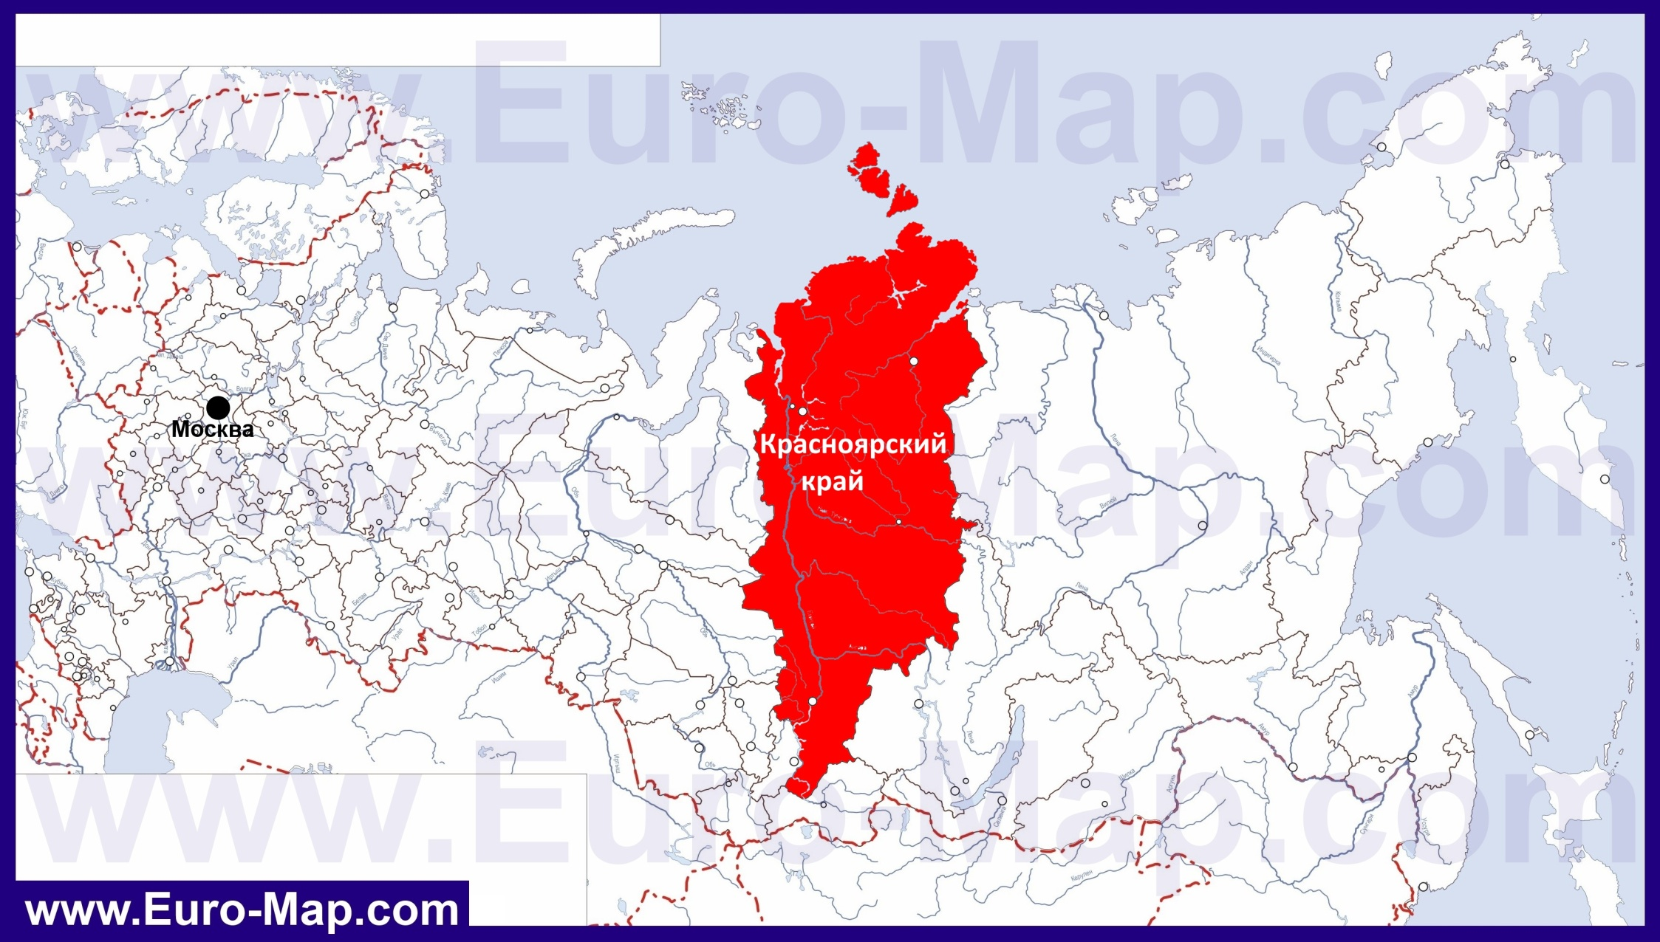
Красноярский край. Особенность - размер
3 000 км.
2 339 700 км² (1/7 часть России)
6,5 шт. Германий (357 168 км²). 3,6 шт. Франций (640 679 км²)
Notes:
Для начала немного о Красноярском крае. Особенности региона: низкая плотность населения, большая протяженность.
Сравнение размеров региона с Германией и Францией отображает всю сложность размытия ресурсов.

Slide 3
Красноярский край
2 865 908 чел.
44 района, 17 городов
(3 закрытых города)
219 государственных больниц
999 ФАПов
83 частных мед. организаций
в государственных МУ:
11845 врачей
27400 мед.сестер
3 000 км.
Сложность: размытие ресурсов… пример школа

Slide 4

Краевая клиническая больница
37 000
стационарных пациентов в год
86 000 пациентов поликлиники
в год
34 000 заочных консультаций в год
18 докторов наук
90 кандидатов наук
3008 сотрудников
Notes:
Говорим о том, что в крае действует трех уровневая система, а ККБ является многопрофильным узкоспециализированным учреждением. Именно на примере ККБ покажем опыт наработанный по заочному анализу направительной документации, через это выстраивание логистики пациентов в региональную поликлинику. Так же покажем на примере ККБ опыт планирования госпитализаций с точностью до дня.

Slide 5
«ВИРТУАЛЬНАЯ ПОЛИКЛИНИКА»
Notes:
Виртульная поликлиника, поговорим что это такое.

Slide 6
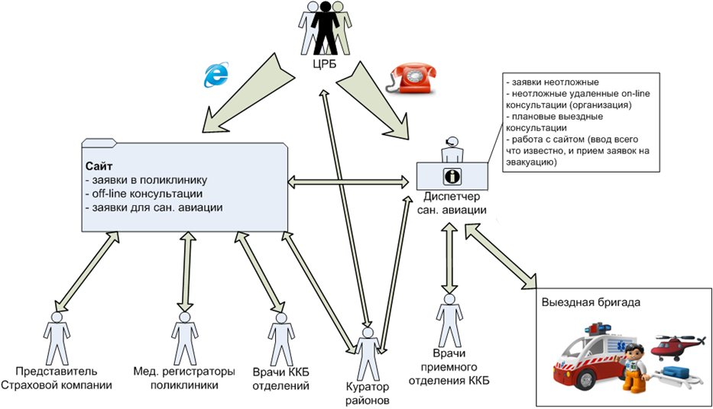
Виртуальная поликлиника: модель взаимодействия
Notes:
В 2010 году поликлиника ККБ была серьезно перегружена направляемыми пациентами. Срок ожидания консультаций узких специалистов и сроки ожидания диагностики превышали критические значения.
Пациенту при приезде на консультацию вынуждены были по долгу ожидать консультаций, учитывая протяженность региона и факт того, что большая часть пациентов не из города Красноярска понимаем социальную напряженность, когда пациенту приходилось жить не в своем городе.
Были попытки выдачи лимитов на отправление каждой мед. организации, но это не решало вопроса.
В краевую клиническую больницы на консультацию можно попасть только по направлению лечащего врача. Собственно это открыло возможность введения анализа направительной документации для организации заочных консультаций о логистики пациентов внутри поликлиники.

Slide 7
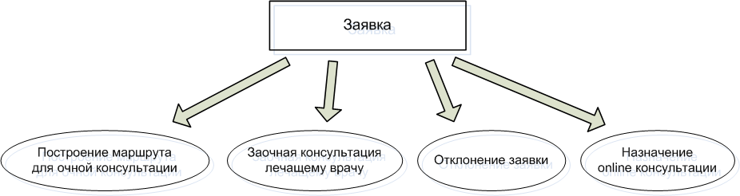
результаты рассмотрения направлений

Slide 8






Виртуальная поликлиника: что это?
Как было:
Как стало:

Slide 9
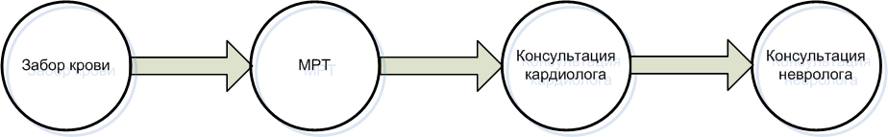
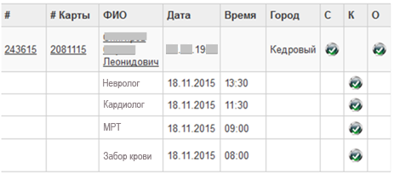
Заочное построение маршрута пациента

Slide 10
Определение полного маршрута
2015 год:
с определением маршрута 5.6%
от всех заявок

Slide 11
сокращение сроков обследования (%)

Slide 12
Виртуальная поликлиника: Результаты за 3 года

Slide 13
Виртуальная поликлиника: тиражирование
С 2014 года (на базе используемого регионом МИС qMS):
- Краевой онкологический диспансер
- Краевая детская больница
Краевая больница №2
Сибирский клинический центр
Все больницы направляют заявки на пациентов дистанционно в ожидании заочного решения.

Slide 14
Планирование госпитализаций опыт многопрофильного стационара

Slide 15
Планирование госпитализаций в многопрофильный стационар с гарантированной датой: возможно ли?
Что мешает:
- Отсутствие расходных материалов
- Временное отсутствие хирургов/анестезиологов/...
- Поступление экстренных пациентов
...
Для себя мы определили, что планирование госпитализации с точностью до дня вполне возможно при экстренности отделений <30%
и отлаженный процессах снабжения

Slide 16
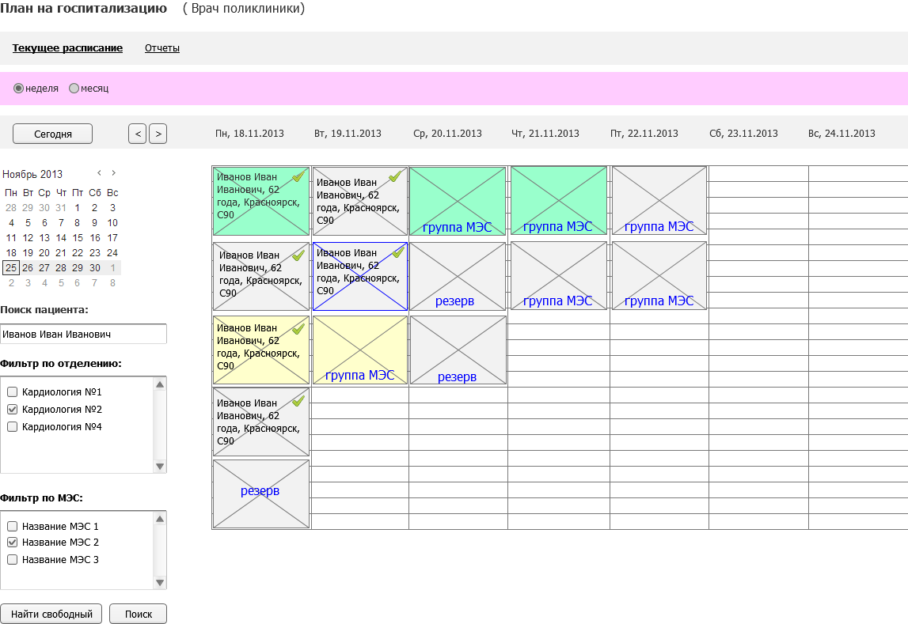
Планирование госпитализаций, что первично: койка или пропускная способность?

Slide 17

Планирование госпитализаций: роль обратной связи
В случае невозможности госпитализации пациенту сообщают новую дату по телефону
За 2 дня до госпитализации пациента спрашивают о возможности госпитализации и явных признаках противопоказаний
Без обратной связи адекватно планировать госпитализации невыполнимо

Slide 18
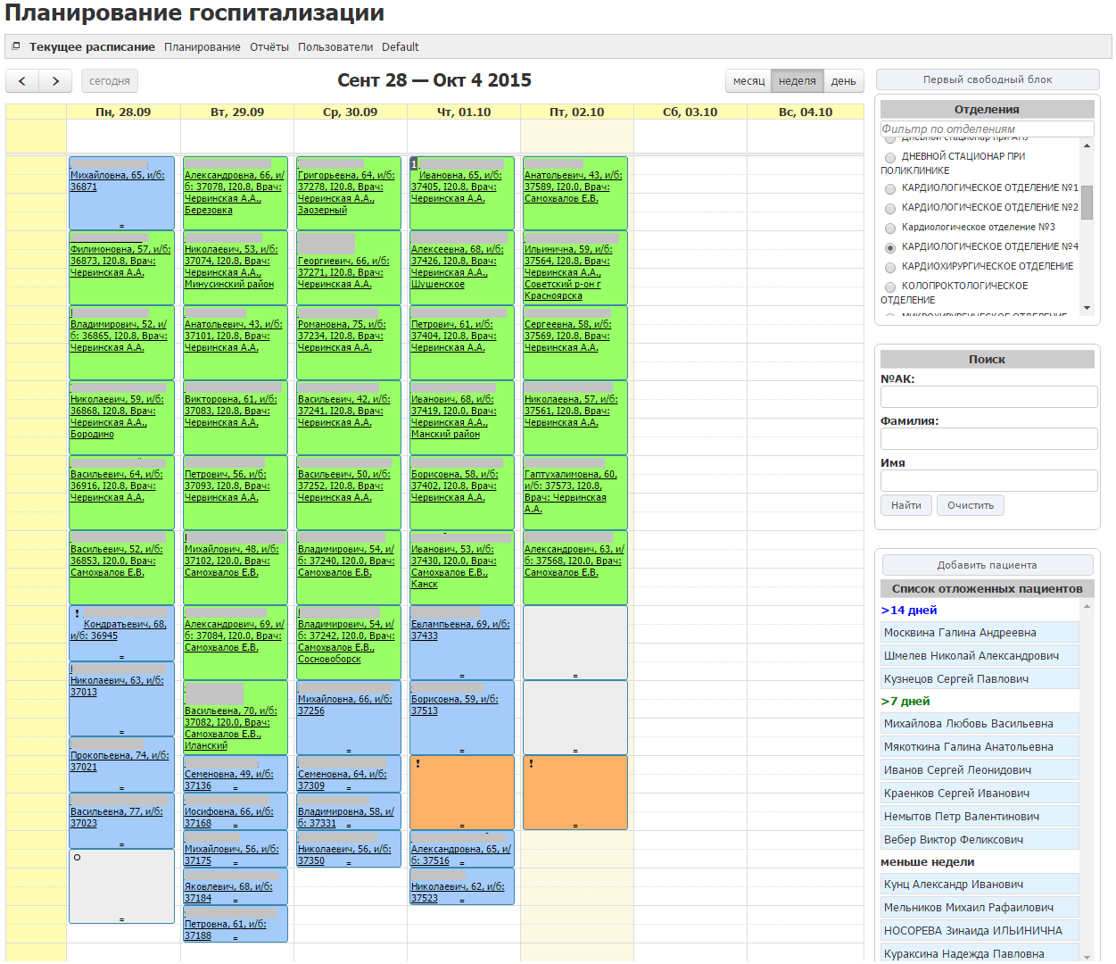
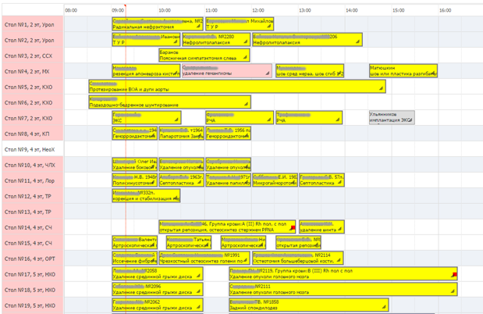
Планирование госпитализаций и операций

Slide 19
Опробованный Возможный Уровень
ЗАОЧНОГО планирования
Поликлинические приемы
Планирование госпитализации
Планирование операции
Для 432 пациентов ККБ в 2015 году ЗАОЧНО сформирован маршрут
от Поликлинических приемов -> Госпитализации в стационар -> назначенной даты и времени операции

Slide 20
Планирование госпитализаций: итоги первого года
Введено назначение точной даты госпитализации для 30 отделений из 34
Уменьшено количество отказов в госпитализации плановых пациентов на 37%

Slide 21

выводы
Заочный анализ направительной документации в многопрофильные поликлиники оправдан
Заочное построение маршрута создает возможности для уменьшения времени пребывания пациента в поликлинике
Планировать госпитализацию с точностью до дня возможно в большом ряде случаев
Возможно планировать дату операции на этапе направительной документации для ряда случаев
Первичная пропускная способность отделений стационара, а не койка

Slide 22

Спасибо за внимание!
Вопросы ?

